Slide 1

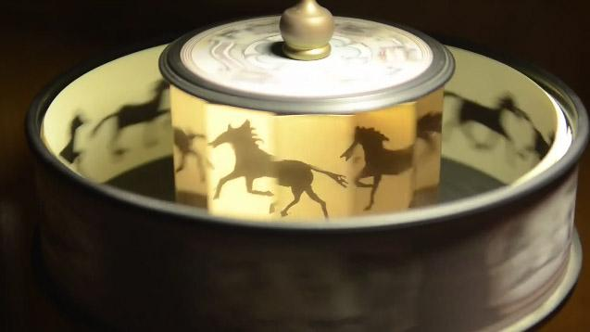

"Any sufficiently advanced technology is indistinguishable from magic“
Arthur C. Clarke

Slide 2
Cinematografía
Creatividad
Realización Audiovisual:
  NARRATIVA Personajes – Tramas – Estructuras
  ESTÉTICA Espacio – Puesta en escena – Dirección artística
  Luz – Óptica – Encuadres – Movimientos de cámara
  Sonidos (voces – ruidos – ambientes – música)
  Efectos especiales
  Ritmo – Montaje – Postproducción
  TECNOLOGÍA Herramientas – Medios – Pantallas
  OPERATIVIDAD Gestión – Producción – Realización
inicio

Slide 3
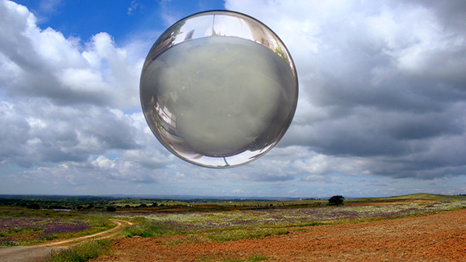
CREATIVIDAD
¿Qué es una idea?
“Las definiciones son un obstáculo para la inteligencia creativa.
Cuando definimos algo, lo limitamos”
Sánchez Manzano, Esteban (2010): La inteligencia creativa. Málaga: Aljibe. (pg. 36)

Slide 4
CREATIVIDAD
INSPIRACIÓN INTUICIÓN IMAGINACIÓN MOTIVACIÓN
PENSAMIENTO CERRADO – PENSAMIENTO ABIERTO (James O. Whittaker)
PENSAMIENTO VERTICAL – PENSAMIENTO LATERAL (Edward De Bono)
INTELIGENCIA LÓGICA – INTELIGENCIA CREATIVA (Esteban Sánchez Manzano)

Slide 5
CREATIVIDAD
“Hace falta locura para tener una idea buena, y luego disciplina para hacer que triunfe”
Jorge Wagensberg

Slide 6
CREATIVIDAD
“Saber alternar la inteligencia lógica y la inteligencia creativa es el secreto del éxito […]
Esta alternancia entre una y otra forma de pensar ha sido la clave de todos
los talentos y genios”
Sánchez Manzano, Esteban (2010): La inteligencia creativa. Málaga: Aljibe. (pg. 50)

Slide 7
CREATIVIDAD
ELECCIÓN
Temas
Estéticas
Objetivos
PASIÓN
Implicación
Compromiso
Disfrute
ESFUERZO
Control
Orden
Disciplina
RIESGO
Modas
Tópicos
Inhibiciones

Slide 8
CREATIVIDAD
Aspectos internos: PENSAMIENTOS Y EMOCIONES
Aspectos externos: LENGUAJE Y COMUNICACIÓN
ROOT-BERNSTEIN, Robert y Michèle (2002). El secreto de la creatividad. Barcelona: Kairós
Fragmentos: “Repensar el pensamiento” / “Educar la imaginación” / “La observación” / “La imaginación”
“La abstracción” / “El reconocimiento de pautas” / “La formación de pautas” / “La analogía”
“El pensamiento corporal” / “La empatía” / “El pensamiento dimensional” / “El modelado”
inicio

